Slide 1
Министерство здравоохранения Кузбасса
Профилактика новой коронавирусной инфекции
Новокузнецк, 2021

Slide 2
Группы риска при COVID-19
Люди всех возрастов рискуют заразиться коронавирусом.
Особенно:
Лица старше 60 лет.
Люди с хроническими заболеваниями.
Пациенты с иммунодефицитом и онкопатологией.
Имеющие избыточную массу тела.
Люди с низким уровнем физической активности.
Курящие.
Беременные.
Летальность при COVID-19 составляет 2-4%.

Slide 3
Причины высокой заболеваемости COVID - 19
Воздушно-капельный путь передачи возбудителя.
Несоблюдение мер индивидуальной защиты (маски, дистанция, посещение мест большого скопления людей).
Появление новых штаммов коронавируса (британский, индийский, бразильский).
Низкие темпы вакцинации.

Slide 4
Эффективность вакцинопрофилактики ОРВИ

Slide 5
Вакцинация против COVID - 19
Вакцинация и повторная вакцинация граждан в соответствии с рекомендациями ВОЗ разделяется на «рутинную» и «экстренную» вакцинацию.
С учетом неблагоприятной эпидемической ситуации в Российской Федерации до достижения уровня коллективного иммунитета (не менее 60 % от численности взрослого населения) в настоящий момент осуществляется «экстренная вакцинация» против новой коронавирусной инфекции:
через 6 месяцев после перенесенного заболевания (в том числе у ранее вакцинированных лиц);
через 6 месяцев после предыдущей вакцинации.

Slide 6
Вакцинация против COVID - 19
После достижения целевого показателя уровня коллективного иммунитета осуществляется переход на «рутинную вакцинацию» в плановом режиме через 12 месяцев:
после перенесенного заболевания;
после вакцинации (повторной вакцинации).
Вакцинация против новой коронавирусной инфекции проводится без изучения и учета данных гуморального иммунитета.

Slide 7
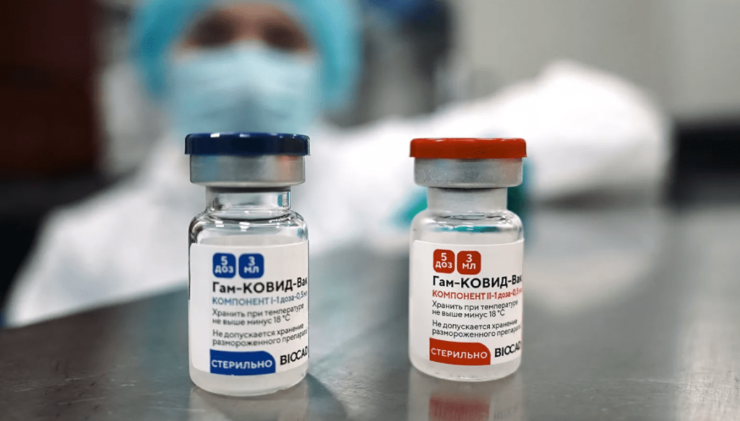
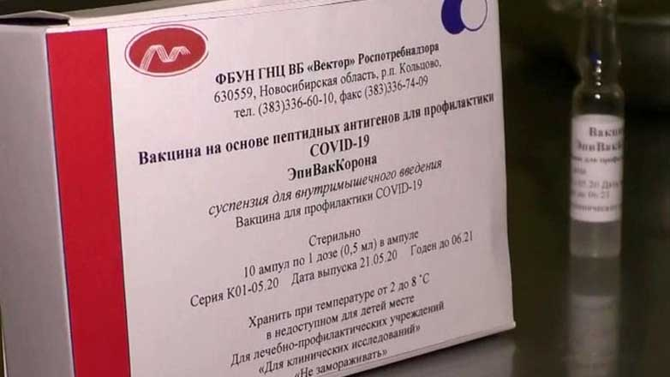
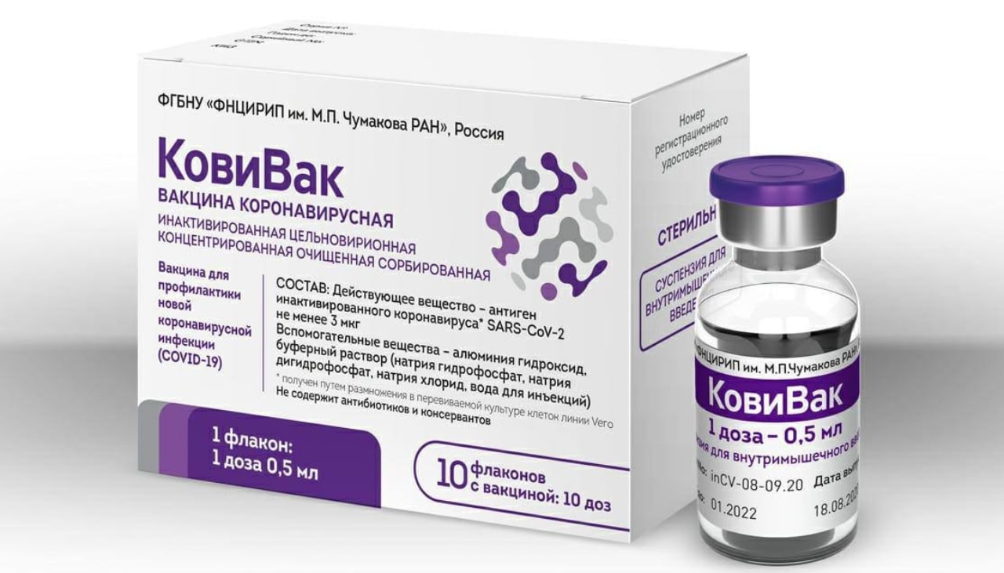
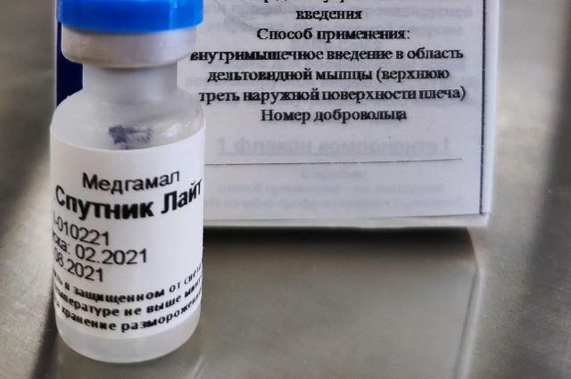
Вакцинопрофилактика COVID–19 в РФ

Slide 8
Показания к применению
«Спутник V», «ЭпиВакКорона» и «Спутник Лайт»:
профилактика новой коронавирусной инфекции (COVID-19) у взрослых старше 18.
«КовиВак», «ЭпиВакКорона-Н» :
профилактика новой коронавирусной инфекции (COVID-19) у взрослых в возрасте 18-60 лет.
* Вакцину должен выбирать врач исходя
из показаний к применению и противопоказаний.

Slide 9
Пункты вакцинации в г. Новокузнецк
Центральный район (15 точек вакцинации)
ГАУЗ «Новокузнецкая городская клиническая больница № 1 им. Г.П.Курбатова»:
- Поликлиника № 1, пр. Бардина, 26а, 332-44-00, 332-46-43
- Поликлиника № 2, пл. Побед,4, 79-19-61
- Поликлиника № 3, пр. Пионерский, 38, 46-19-68
- Поликлиника № 9, ул. Хитарова, 32, 74-14-62, 74-67-27
- Поликлиника № 12, п. Дагестанский, 4
- Приемное отделение, пр. Пионерский, 38 (суббота 14.00-20.00, воскресенье 10.00-20.00)
Новокузнецкий филиал ГБУЗ «Кузбасский клинический кардиологический диспансер им. академика Л.С. Барбараша»:
- Поликлиника № 2, пр. Октябрьский, 54, 600-077
- Поликлиника № 3, пр. Металлургов, 15, 600-078
- Поликлиника № 4, ул. Павловского, 4, 46-48-44
МЦ «Гранд Медика»: пр. Кузнецкстроевский, 11
ЧУЗ Больница РЖД:
- Поликлиника № 1, ул. Кутузова,37, 78-32-15, 78-33-25
ООО «Нарцисс», ул. Кутузова, 36, 8 800 700 46 64
ТРЦ "Сити Молл": ул. Кирова, 55 (вторник-суббота, 12.00-17.00)
ТРЦ "Планета": ул. ДОЗ, 10А
ТРЦ «Континент": ул. Тольятти, 46А
Куйбышевский район (5 точек вакцинации)
Новокузнецкий филиал ГБУЗ «Кузбасский клинический кардиологический диспансер имени академика Л.С. Барбараша»:
- Поликлиника № 1, ул. Димитрова, 35, 73-46-85
- Поликлиника № 5, ул. Воробьева, 14, 72-18-22
- Поликлиника № 6, ул. Циолковского, 9, 71-44-34
- Травмпункт, ул. Димитрова, 35 (круглосуточно)
- Отделение медосмотра, ул. Спартака, 12 (10.00-16.00, понедельник-пятница)
Орджоникидзевский район (4 точки вакцинации)
ГАУЗ «Новокузнецкая городская клиническая больница № 1 имени Г.П. Курбатова»:
- Поликлиника № 4(ОВП), ул. Шолохова, 5, 341-009
- Поликлиника № 5, ул. Зыряновская, 68, 31-25-25
- Поликлиника № 6, пр. Шахтеров, 24а, 34-43-38
- Поликлиника № 7, ул. О. Дундича, 6, 99-43-37
Кузнецкий район (2 точки вакцинации)
ГАУЗ «Новокузнецкая городская клиническая больница № 1 имени Г.П. Курбатова»:
- Поликлиника № 8, ул. Петракова,71/4, 37-69-55
- Поликлиника № 10, ул. Ленина, 44, 37-76-23
Заводской район (2 точки вакцинации)
ГБУЗ «Новокузнецкая городская клиническая больница № 29 им. А.А. Луцика»:
- Поликлиника № 1, ул. Горьковская, 23, 52-62-02, 52-62-52
- Поликлиника № 2, ул. Тореза, 22ж, 57-80-80
Новоильинский район (2 точки вакцинации)
ГБУЗ «Новокузнецкая городская клиническая больница № 29 им. А.А. Луцика»:
- Поликлиника № 4, ул. Рокоссовского, 6, 613-708, 613-768
ТЦ «Новоильинский»
пр. Запсибовцев, 4Б (второй этаж, 11.00-17.00, только воскресенье)

Slide 10
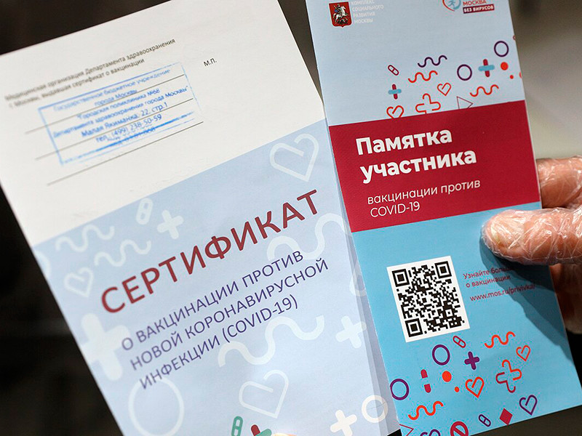
Запись на вакцинацию
Регистратуры поликлиник для взрослых
Телефон 122
Портал «Врач.42»
Портал «ГосУслуги»
* При себе необходимо иметь: паспорт РФ, полис ОМС и СНИЛС.

Slide 11
Не забывайте про маски!
Не стоит пренебрегать этим средством защиты, чтобы оставаться здоровым. В идеале, чем больше людей в общественных местах правильно носят маски, тем лучше.

Slide 12
Благодарим
за внимание!

